Slide 1
Teste Qui-Quadrado
(χ²)

Slide 2
DEFINIÇÃO
É um teste de hipóteses que se destina a encontrar um valor da dispersão para duas variáveis categóricas nominais e avaliar a associação existente entre variáveis qualitativas.
O princípio básico deste teste é comparar proporções, ou seja, possíveis divergências entre as frequências observadas e esperadas para um certo evento.
É um teste não paramétrico: não depende de parâmetros populacionais (média e variância).

Slide 3
CONDIÇÕES
As amostras devem ser independentes.
A amostragem deve ser aleatória.
As observações devem ser frequências ou contagens.
Cada observação pertence a uma e somente uma categoria.
A amostra deve ser relativamente grande (pelo menos 5 observações)
Correção de Yates se frequência esperada for menor que 10.

Slide 4
UTILIZAÇÃO
Verificar se a frequência com que um determinado acontecimento observado em uma amostra se desvia significativamente ou não da frequência com que ele é esperado.
Comparar a distribuição de diversos acontecimentos em diferentes amostras, a fim de avaliar se as proporções observadas destes eventos mostram ou não diferenças significativas ou se as amostras diferem significativamente quanto às proporções desses acontecimentos.

Slide 5
Calcular o χ²
Para avaliar as possíveis discrepâncias entre proporções observadas e esperadas usamos a seguinte fórmula:
(fo - fe)²
fe
Desvios:
fo = frequência observada fe = frequência esperada
O χ² é definido pelo somatório dos desvios:
χ² = ∑ .
(fo - fe)²
fe

Slide 6
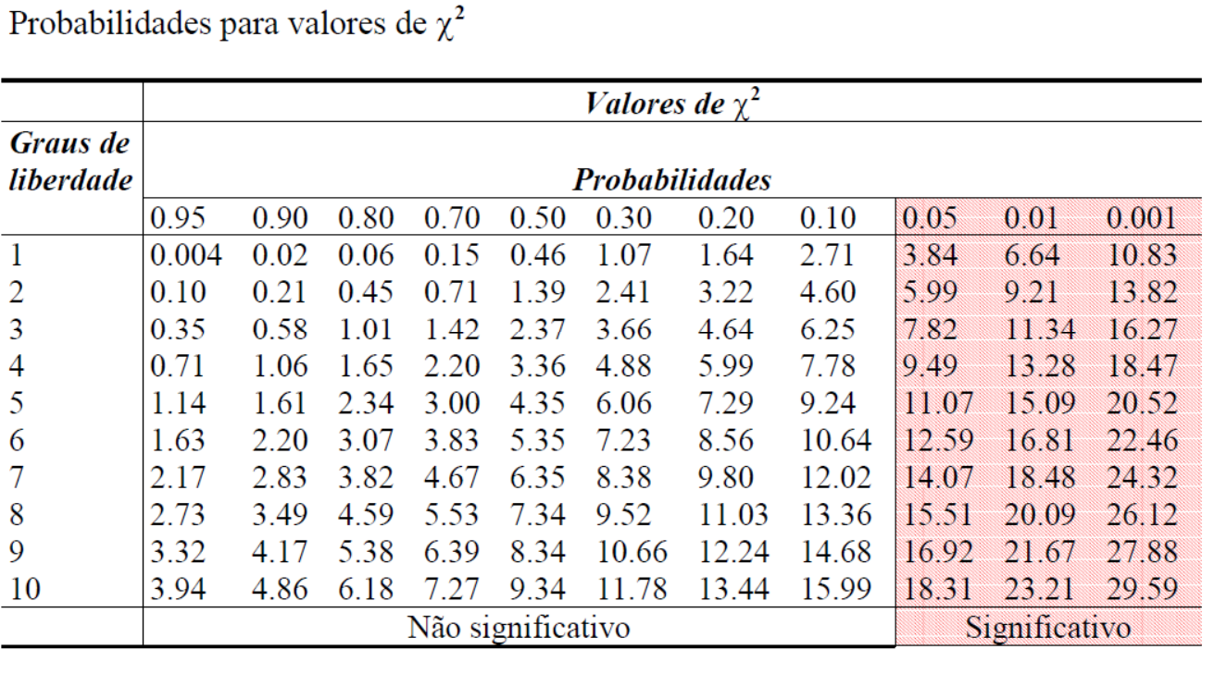
Tabela da Distribuição Qui-Quadrado

Slide 7
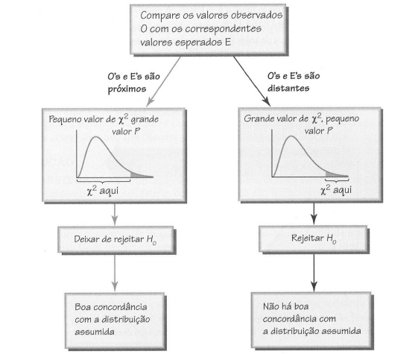
Relações Entre χ², Valor P e Aderência

Slide 8
Teste Qui-Quadrado

Slide 9
Vamos supor que você esteja organizando um ciclo de palestras e gostaria de saber quais temas mais interessam às pessoas.
Uma pesquisa com 100 sujeitos resultou nos dados:
Tema | Frequência
A | 38
B | 25
C | 16
D | 12
E | 9

Slide 10
Teste Qui-Quadrado: Critério
Tema | Frequência (fo) | Frequência Esperada (fe) | fo-fe | (fo-fe)² | (fo-fe)² fe
A | 38 | 20 | 18 | 324 | 16,2
B | 25 | 20 | 5 | 25 | 1,25
C | 16 | 20 | -4 | 16 | 0,8
D | 12 | 20 | -8 | 64 | 3,2
E | 9 | 20 | -11 | 121 | 6,05

Slide 11
Teste Qui-Quadrado: Critério
Tema | Frequência (fo) | Frequência Esperada (fe) | fo-fe | (fo-fe)² | (fo-fe)² fe
A | 38 | 20 | 18 | 324 | 16,2
B | 25 | 20 | 5 | 25 | 1,25
C | 16 | 20 | -4 | 16 | 0,8
D | 12 | 20 | -8 | 64 | 3,2
E | 9 | 20 | -11 | 121 | 6,05
O valor do χ² é definido pela soma dos dados da última coluna:
χ² = 27,5

Slide 12
Teste Qui-Quadrado: Critério
Grau de Liberdade (GL) = K - 1
k = número de categorias na distribuição de frequências observadas
GL = 5 - 1 = 4
χ²critico = 9,488(sig = 0,05) → valor tabelado

Slide 13
Teste Qui-Quadrado: Critério
χ²critico = 9,488(sig = 0,05) → valor tabelado
0
9,488
27,5
Existe diferença estatisticamente significativa entre os temas
Notes:
adicionar a régua de representação

Slide 14
Teste Qui-Quadrado: Grupos
Vamos supor que gostaríamos de verificar se as pessoas (jovens e idosos) tem preferência por produto (A ou B)
 | Produto A | Produto B | Total
Jovens | 30 | 20 | 50
Idosos | 22 | 28 | 50
Total | 52 | 48 | 100

Slide 15
Teste Qui-Quadrado: Grupos
Frequência Observada | Produto A | Produto B | Total
Jovens | 30 | 20 | 50
Idosos | 22 | 28 | 50
Total | 52 | 48 | 100
Frequência Esperada | Produto A | Produto B | Total
Jovens | 26 | 24 | 50
Idosos | 26 | 24 | 50
Total | 52 | 48 | 100

Slide 16
Teste Qui-Quadrado: Grupos
 | Frequência Observada (fo) | Frequência Esperada (fe) | fo - fe | (fo - fe)² | (fo - fe)² fe
Jovens (Produto A) | 30 | 26 | 4 | 16 | 0,62
Idosos (Produto A) | 22 | 26 | -4 | 16 | 0,62
Jovens (Produto B) | 20 | 24 | -4 | 16 | 0,67
Idoso (Produto B) | 28 | 24 | 4 | 16 | 0,67
χ² = 2,58

Slide 17
Teste Qui-Quadrado: Grupos
Grau de Liberdade (GL) = (R - 1) (C - 1)
R = número de linhas na tabela e C = número de colunas
GL = (2 - 1) (2 - 1) = 1
χ²critico = 3,84(sig = 0,05) → valor tabelado

Slide 18
Teste Qui-Quadrado: Grupos
χ²critico = 3,84(sig = 0,05) → valor tabelado
0
2,58
3,84
Não há diferença estatisticamente significativa
Notes:
adicionar a régua de representação

Slide 19
Referências Bibliográficas
Estatística e Probabilidade - Aula 12 - Teste Qui-quadrado. (17:40). Publicado pelo canal UNIVESP. Disponivel em: https://www.youtube.com/watch?v=4QfHVbpAoSg
PIANA, Clause Fátima de Brum, MACHADO, Amauri de Almeida, SELAU, Lisiane Priscila Roldão. Estatística Básica. Pelotas, 2009.
CORREA, Ana Paula Araujo, QUEIROZ, Eder, TREVISAN, Newton. Teste do Qui-Quadrado.<http://www.leg.ufpr.br/lib/exe/fetch.php/disciplinas:ce001:teste_do_qui-quadrado.pdf>

